Slide 1
第04-01讲 Web组件复用
Java课程组

Slide 2

本讲教学目标
掌握JSP中静态引用和动态引用的含义
理解JSP中静态引用和动态引用的区别
掌握在JSP中使用JavaBean组件

Slide 3

知识回顾/本讲先行知识
JSP基础
  JSP的6种标签
  JSP的Servlet本质
  JSP的生命周期
JSP进阶
  JSP的9个内置对象
  JSP的4个作用域

Slide 4

本讲内容
静态包含
动态包含
  include动作指令
  静态包含与动态包含的比较
  forward动作指令
使用JavaBean组件

Slide 5
问题的提出
在软件工程中构建可复用组件可极大的提高软件生产效率、增强系统的可维护性
HTML标记对于一个web应用系统中的页面都是通用的，比如公司标志、版权声明、导航菜单
JSP中引用的web组件复用的两种方式：静态包含、动态包含
header
leftmenu
main_body
footer

Slide 6
静态包含
在JSP源文件转换成对应Servlet源文件时将当前JSP文件和其包含的所有其他文件合并成一个Servlet文件
JSP中的include伪指令实现静态包含
  include标准语法：<%@include file=“地址”%>

Slide 7
<%@include %>指令
包含文件中要避免使用<html><body>等可能会影响原JSP网页中标签的元素
<%@include %>指令只有一个属性file
<%@include%>指令可以放在JSP页面的任意位置，其file所指的路径是相对路径

Slide 8
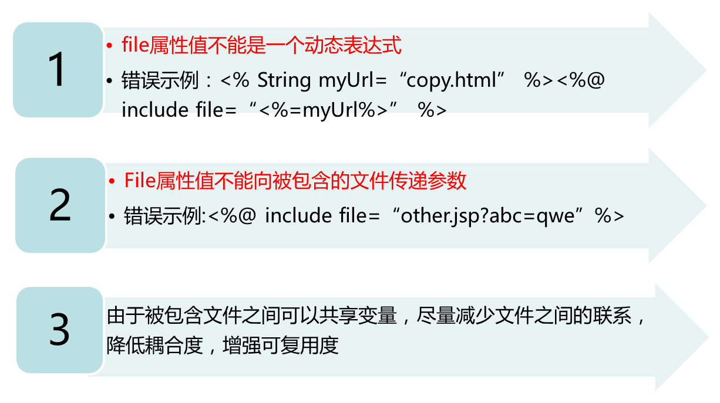
静态包含规则

Slide 9
本讲内容
静态包含
动态包含
  include动作指令
  静态包含与动态包含的比较
  forward动作指令
使用JavaBean组件

Slide 10
动态包含
动态包含是指客户端请求时，将请求转发给当前JSP文件包含的其他对象
  使用JSP的include动作指令和forward动作指令实现动态包含
  include 和forward相当与Servlet中的RequestDispatcher.include()和RequestDispatcher.forward()方法

Slide 11
include动作指令
include允许当前页面将客户端请求暂时转交给所包含的对象，一旦对象执行完毕，返回当前JSP页面
include动作指令相当于方法的调用
  标准语法：<jsp:include page=“地址” flush=“true”>

Slide 12
动态包含的作用域范围
动态包含中的包含文件和被包含文件各自独立编译、执行，彼此之间不能访问各自定义的变量(即page作用域范围内的对象)，只能共享request范围、session范围、application范围对象

Slide 13
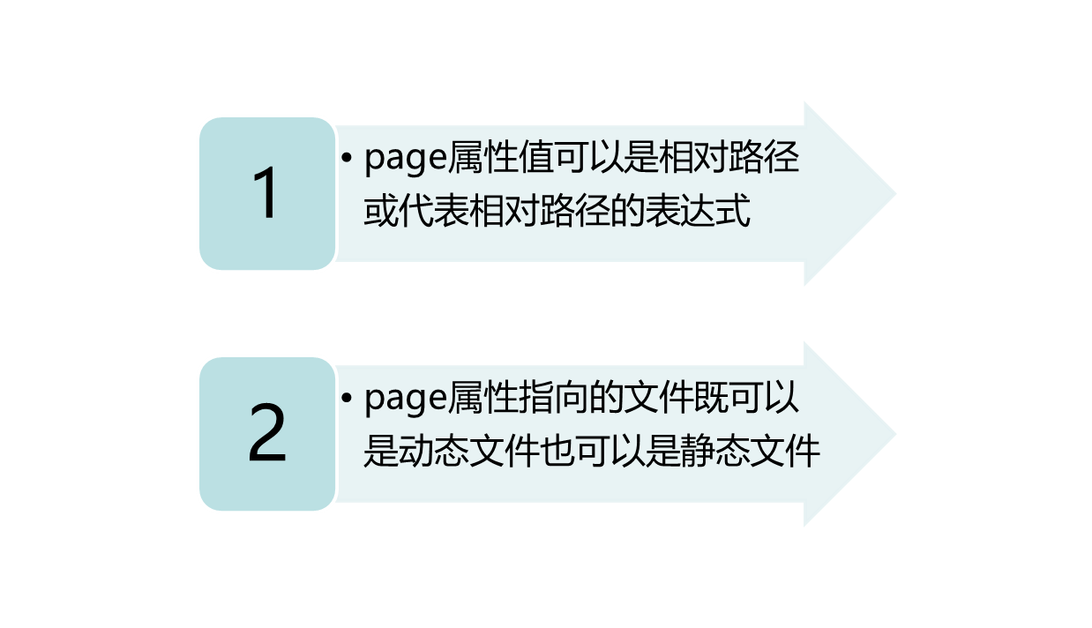
include动作指令规则

Slide 14
本讲内容
静态包含
动态包含
  include动作指令
  静态包含与动态包含的比较
  forward动作指令
使用JavaBean组件

Slide 15
include伪指令与include动作指令
 | include伪指令 | include动作指令
规则 | <%@include %> | <jsp:include />
编译时间 | 较慢(资源必须被解析) | 较快
执行时间 | 较快 | 较慢(因为每次请求资源必须被解析)
灵活性 | 较差(页面内容必须固定) | 较好(页面在运行时可动态选择)
动作发生的时间 | 页面转换期间 | 请求期间
被包含的内容 | 文件的内容 | 页面的输出
产生Servlet数目 | 1 | n

Slide 16
变量访问
静态包含被包含页面可以访问包含页面中的变量
静态包含所包含的文件能够含有影响整个页面的JSP内容(如：import语句，声明)

Slide 17
参数的传递
静态包含不存在参数传递的问题
动态包含可以传递参数：
  直接在包含动作中传递
  使用<jsp:param>
  使用request.set/getAttribute()方法

Slide 18
使用注意事项
静态包含：
  被包含页面中的指令不能与包含页面中有冲突(要注意变量多次声明问题)
动态包含：
  使用XML格式，不要忘记标签封口

Slide 19
本讲内容
静态包含
动态包含
  include动作指令
  静态包含与动态包含的比较
  forward动作指令
使用JavaBean组件

Slide 20
forward动作指令
forward动作指令允许将客户请求转发到另一个资源文件，即每当遇到此动作指令就停止执行当前的JSP，转而执行被转发的指定资源
语法格式：<jsp:forward page=“地址”/>
  page属性必须存在，用于指定要包含的静态或动态文件，可以是字符串或表达式

Slide 21
forward指令与include动作指令
forward动作指令在调用转发操作后不会继续处理指令后的任何代码
include动作指令在调用转发操作后，完成转发操作后将继续处理指令后的代码

Slide 22
动态指令的参数传递
使用<jsp:param name=“” value=“”/>可以传递一个或多个参数给动态页面
与include动作指令、forward动作指令一起使用
注意：<jsp:param />标签传递参数时，会替换request对象同名的参数值

Slide 23
注意事项
相当于Servlet中
request.getRequestDispatcher(“a.jsp").include(request, response)
<jsp:include page=“a.jsp” />
相当于Servlet中
request.getRequestDispatcher(“/a.jsp").forward(request, response)
<jsp:forward page=“/a.jsp” />
以斜杠开头的URL是相对于Web应用进行解析，而<a>或者<form>标签中的URL如果以斜杠开头则是相对于服务器的根目录进行解析

Slide 24
本讲内容
静态包含
动态包含
  include动作指令
  静态包含与动态包含的比较
  forward动作指令
使用JavaBean组件

Slide 25
JavaBean概述
JavaBean通过封装属性和方法成为具有某种功能或者处理某个业务的对象，简称Bean
JavaBean中所有的属性最好定义为private，每个属性都定义public的setter和getter方法对其进行操作

Slide 26
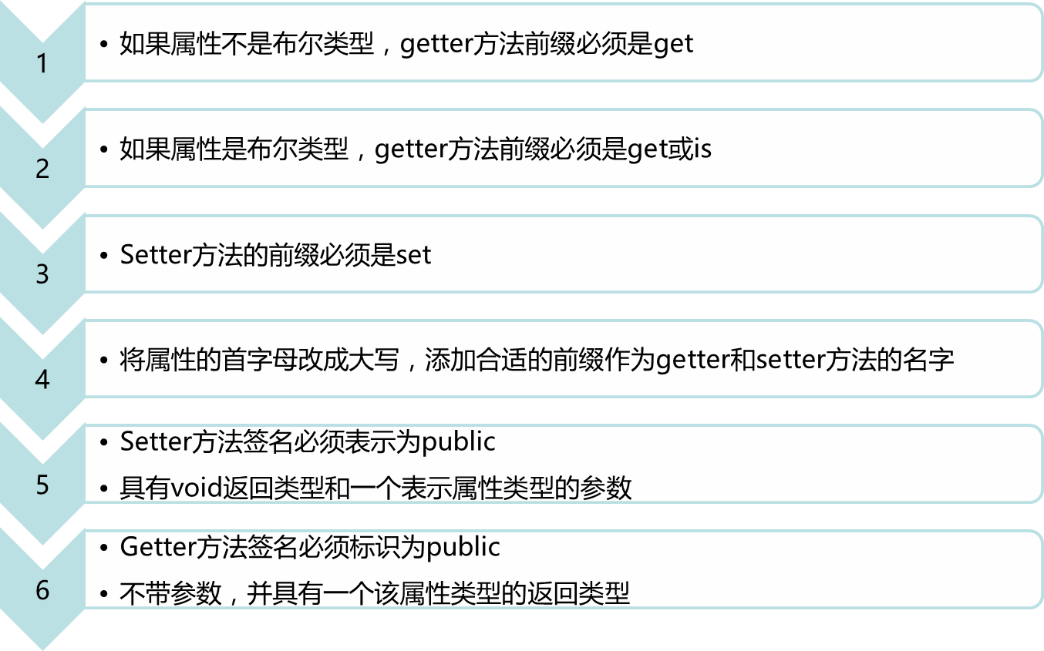
JavaBean命名规则

Slide 27
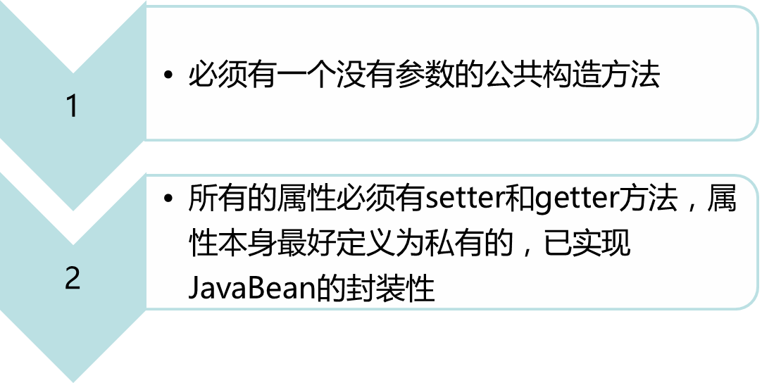
JSP使用JavaBean
JSP一个强大的功能就是使用JavaBean
JavaBean满足的条件

Slide 28
JSP使用JavaBean
在JSP中使用<jsp:useBean>操作元素来加载JavaBean程序
使用<jsp:setProperty>操作元素来设置JavaBean的属性值
使用<jsp:getProperty>操作元素获取JavaBean的属性值

Slide 29
useBean动作指令
属性 | 功能描述 | 示例
id | 使用此变量名来分辨不同的Bean | id=“address”
scope | JavaBean存在的范围(作用域范围) | scope=“session”
class | JavaBean对应的类名 | class=“AddressBean”
type | 引用JavaBean变量的类型 | type=“AddressBean”
beanName | 装载序列化JavaBean名或创建实例类名，使用java.beans.Beans.instantiate方法 | beanName=“AddressBean”
Notes:
type 指定引用该对象的变量的类型，它必须是Bean类的名字、超类名字、该类所实现的接口名字之一。请记住变量的名字是由id属性指定的。
beanName 指定Bean的名字。如果提供了type属性和beanName属性，允许省略class属性。

Slide 30
setProperty动作指令
属性 | 功能描述
name | JSP页面中的JavaBean标识名称
property | JavaBean的属性名称
value | 被赋予JavaBean属性的新值
param | HttpServletRequest的参数(参数名称与JavaBean名称不相同时需要设置)

Slide 31
getProperty动作指令
属性 | 功能描述
name | JSP页面中的JavaBean标识名称
property | JavaBean的属性名称

Slide 32
小结
静态包含与动态包含的概念
静态包含与动态包含的区别
forward动作指令
useBean动作指令

Slide 33

实验
实验

Slide 34

本讲结束
谢谢大家

